Slide 1


实训项目-图书商城
01 实现首页图片轮播

Slide 2
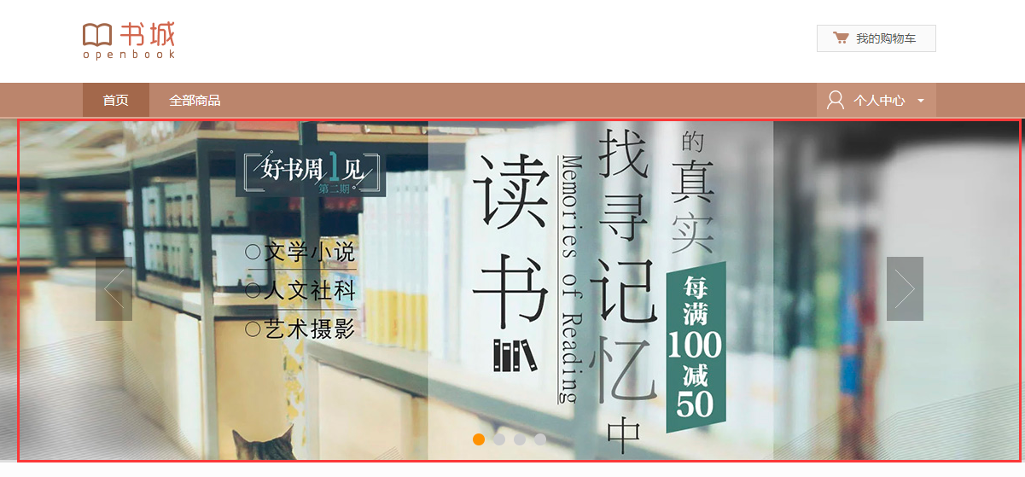
实训目标
使用jQuery实现网站首页的图片轮播效果

Slide 3
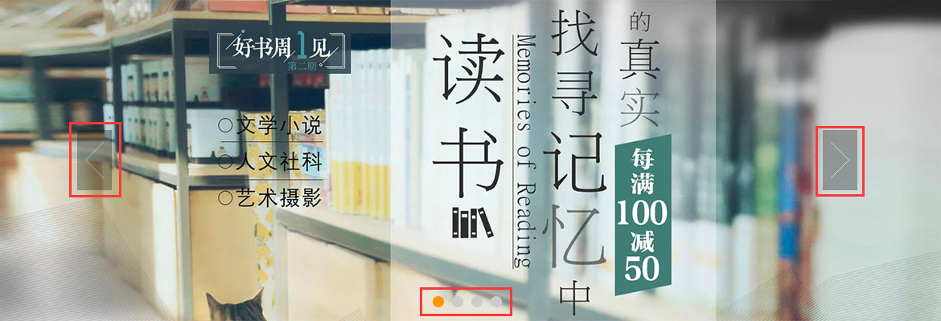
任务描述
任务一、实现图片的自动轮播
任务二、实现点击左右箭头时，切换上一张/下一站图片
任务三、实现鼠标移入小圆点时，切换对应的图片

Slide 4

重难点分析-1
1、在自动轮播过程中，当鼠标移入到banner区域，则停止自动轮播；当鼠标离开banner区域，则继续开始自动轮播。
整个banner区域

Slide 5
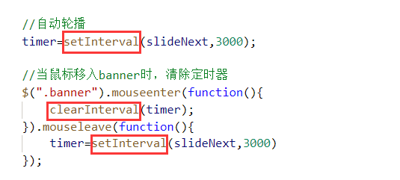
中难点分析-1
此时，我们需要使用定时器来实现自动轮播，而停止轮播时，需要清除定时器

Slide 6

重难点分析-2
2、当自动轮播到最后一张图片时，下一次应该从第一张重新开始轮播。
跳转到第一张

Slide 7
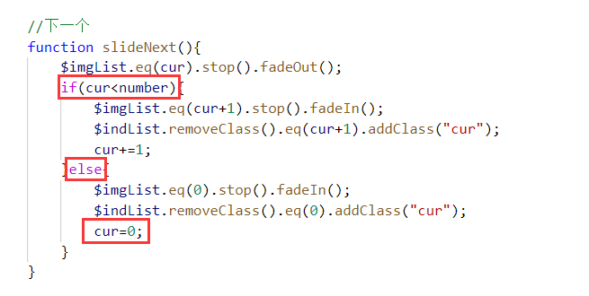
重难点分析-2
此时，我们需要判断当前图片是否为最后一张，如果是，则下一次切换为第一张

Slide 8

重难点分析-3
3、当鼠标移入到小圆点时，显示小圆点对应的图片。
通过小圆点快速定位到某一张图片

Slide 9
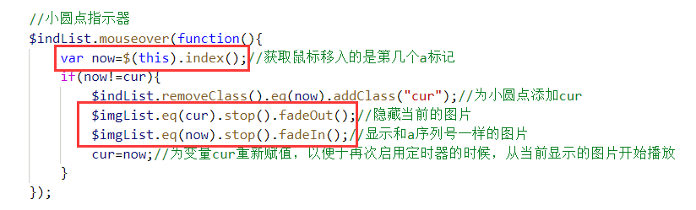
重难点分析-3
这里的关键是，我们需要判断用户鼠标移入的是第几个小圆点，进而显示通用次序的图片。

Slide 10
技能总结
1、定时器的使用
2、jQuery选择器的使用
3、jQuery事件绑定

